Slide 1

Η ΛΕΙΤΟΥΡΓΙΑ ΠΡΟΤΥΠΟΥ ΔΙΚΤΥΟΥ ΦΟΡΕΩΝ ΥΓΕΙΑΣ ΣΤΟ ΝΟΜΟ ΦΩΚΙΔΑΣ ΚΑΙ Η ΣΥΜΒΟΛΗ ΤΟΥ ΣΤΗ ΔΗΜΙΟΥΡΓΙΑ ΣΥΝΕΡΓΕΙΩΝ ΚΑΙ ΣΥΜΠΡΑΞΕΩΝ
Αναστασοπούλου Χ.¹, Καλλία Ι.², Καράμπελα Α.², Λαζαρίδου Μ.³, Μπαφατάκης Α.², Παναγιωτόπουλος Α.⁴, Φραγκούλη Α.³, Χρονόπουλος Β.³
¹Χαροκόπειο Πανεπιστήμιο, Αθήνα
²Εταιρία Κοινωνικής Ψυχιατρικής και Ψυχικής Υγείας, Άμφισσα
³Εταιρία Κοινωνικής Ψυχιατρικής και Ψυχικής Υγείας, Αθήνα
⁴Δήμος Δελφών, Άμφισσα
Κέρκυρα, Μάιος 2017

Slide 2
Σύνοψη
1. Δίκτυο «Ακεσώ»
- Μεθοδολογία ανάλυσης και καταγραφής
- Η εμπειρία της δικτύωσης
2. Οι ανάγκες υγείας του πληθυσμού
  - Στατιστικά Δεδομένα
3. Τα κενά στην παροχή υπηρεσιών στο νομό Φωκίδας
4. Ο ρόλος των συμπράξεων στην ανάπτυξη νέων υπηρεσιών
5. Συμπεράσματα

Slide 3


Δίκτυο Συνεργαζόμενων Φορέων για την υγεία «Ακεσώ»
Μία τηλεφωνική υπηρεσία
Υποδοχής
Καταγραφής
Παραπομπής
Παρακολούθησης αιτημάτων πού αφορούν ψυχό-κοινωνικό-προνοιακά προβλήματα
Στόχοι:
Α. Να πληροφορήσει το κοινό.
Να διασυνδέσει – συντονισμένη προσπάθεια των διαθέσιμων φορέων.
Β. Να καταγράψει τις ανάγκες και τα κενά στην παροχή υπηρεσιών στο νομό.
Κοινό
Συνεργαζόμενοι φορείς
25^{ο} Πανελλήνιο Συνέδριο Ψυχιατρικής, Κέρκυρα, Μάιος 2017
Εταιρία Κοινωνικής Ψυχιατρικής και Ψυχικής Υγείας

Slide 4

Μεθοδολογία
  Γνωστοποίηση
  Συνεργασία
  3. Καταγραφή
Ενημερωτικά φυλλάδια
Αφίσα σε κάθε υπηρεσία του νομού
Δελτίο τύπου ΜΜΕ
Ενημερώσεις σε σχολικές μονάδες
Δημιουργία blog και σελίδας στο facebook
Ενημερωτικές επιστολές προς τους επίσημα οργανωμένους φορείς/ συλλόγους του νομού
Συναντήσεις και κατ’ ιδίαν παρουσίαση
Ορισμός εκπροσώπου συνεργασίας φορέων
Ανάληψη και παραπομπή πρώτων αιτημάτων
Ημερίδα ανατροφοδότησης στην Άμφισσα (Οκτώβριος 2010)
Εσωτερικός διάλογος
Φόρμα καταγραφής υπηρεσιών φορέων
Φόρμας παραπομπής αιτημάτων
Ημι-δομημένη τηλεφωνική συνέντευξη
25^{ο} Πανελλήνιο Συνέδριο Ψυχιατρικής, Κέρκυρα, Μάιος 2017
Εταιρία Κοινωνικής Ψυχιατρικής και Ψυχικής Υγείας

Slide 5
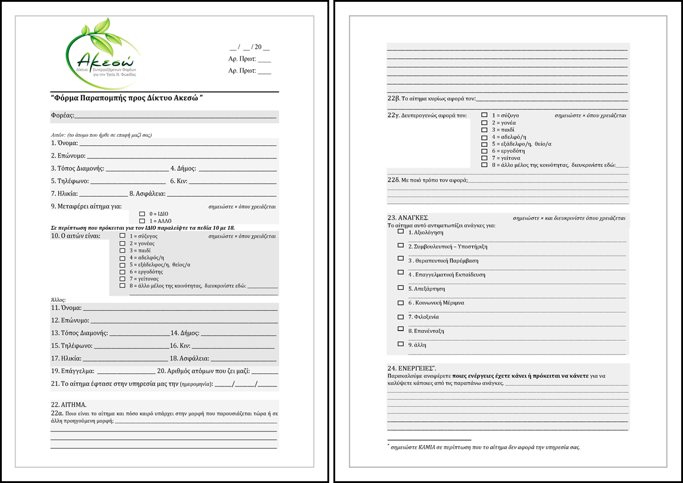
Μεθοδολογία
Φόρμα Παραπομπής –
Δισέλιδο, ο φορέας «περνά» βασικές πληροφορίες
25^{ο} Πανελλήνιο Συνέδριο Ψυχιατρικής, Κέρκυρα, Μάιος 2017
Εταιρία Κοινωνικής Ψυχιατρικής και Ψυχικής Υγείας

Slide 6
Μεθοδολογία
Τηλεφωνική συνέντευξη
Ημι-δομημένη συνέντευξη που μέσα από «ερωτήσεις στόχους», τεχνικές «ειδικής» και «γενικής παρότρυνσης», καθώς και τεχνικές «καθρεπτισμού» στοχεύει στην διερεύνηση των αναγκών στο ΠΑΡΟΝ και στο ΠΑΡΕΛΘΟΝ.
Ακολουθείται συγκεκριμένο πλάνο ερωτήσεων και παροτρύνσεων. Μετά από εκπαιδευτική περίοδο (role playing - 3 ημέρες) και πιλοτική περίοδο (4 συνεντεύξεων) ενσωματώθηκαν κάποιες αλλαγές.
25^{ο} Πανελλήνιο Συνέδριο Ψυχιατρικής, Κέρκυρα, Μάιος 2017
Εταιρία Κοινωνικής Ψυχιατρικής και Ψυχικής Υγείας

Slide 7
Η εμπειρία της Δικτύωσης
Τμήμα
Κοινωνικής Προστασίας
Αλληλεγγύης &
Δημόσιας Υγείας
Περιφερειακή
Ενότητα Φωκίδας
Δήμοι Δελφών &
Δωρίδας
Κινητή Μονάδα
Ψυχικής Υγείας
Κ.Π.Χ.Ε.Ο.
Ν. Φωκίδας
Κοινωνική
Υπηρεσία
Γ.Ν.Α.
Μονάδες
Ψυχοκοινωνικής
Αποκατάστασης
Βοήθεια
Στο Σπίτι
Διευθύνσεις
Α/βαθμιας &
Β/βάθμιας
Εκπαίδευσης
ΚΕ.Δ.Δ.Υ.
Ν. Φωκίδας
Δίκτυο
«Ακεσώ»
Κέντρο Υγείας
Ιτέας
Περιφ/κά Ιατρεία
Ειδικό
Δημοτικό
Σχολείο &
Ε.Ε.Ε.Κ.
Ο.Α.Ε.Δ.
Ν. Φωκίδας
Ιατροκοινωνικό
Κέντρο Δήμου
Δελφών
Θεραπευτήρια
Χρόνιων
Παθήσεων
Σώμα Εθελοντών
Εστία
«Άγιος
Νικόλαος»
Αστυνομική
Διεύθυνση
Φωκίδας

Slide 8

Η εμπειρία της Δικτύωσης
Ενίσχυση της διασύνδεσης των φορέων
Μηνιαίες συναντήσεις
(ανάπτυξη κοινού σκεπτικού διαχείρισης αιτημάτων, διαχωρισμός ρόλων και αρμοδιοτήτων κάθε φορέα, ενίσχυση συνεργασίας, επίλυση δυσκολιών)
Εσωτερικός Διάλογος
(ανάπτυξη κοινής – συλλογικής φιλοσοφίας)
Δημιουργία ιστολογίου φορέων
(πληροφόρηση, ανταλλαγή ιδεών, ευαισθητοποίηση, ενημέρωση, διασύνδεση)
Διοργάνωση κοινών δράσεων
(ευαισθητοποίηση του κοινού, ανάδειξη της δουλειάς των συνεργαζόμενων φορέων, σύνδεση με την επικαιρότητα)

Slide 9
Οι ανάγκες υγείας του πληθυσμού
- Ανάλυση αναγκών
Το αίτημα αναλύεται με βάση 66 πιθανές ανάγκες.
Κατηγορίες (8):
Αξιολόγησης
Συμβουλευτικής – Υποστήριξης
Θεραπευτικής παρέμβασης
Επαγγελματικής εκπαίδευσης
Απεξάρτησης
Κοινωνικής μέριμνας
Φιλοξενίας
Επανένταξης
25^{ο} Πανελλήνιο Συνέδριο Ψυχιατρικής, Κέρκυρα, Μάιος 2017
Εταιρία Κοινωνικής Ψυχιατρικής και Ψυχικής Υγείας

Slide 10
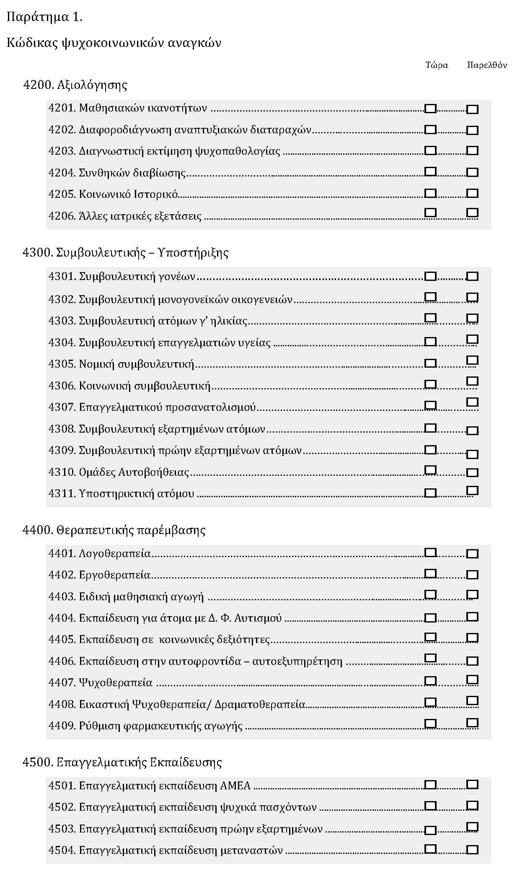
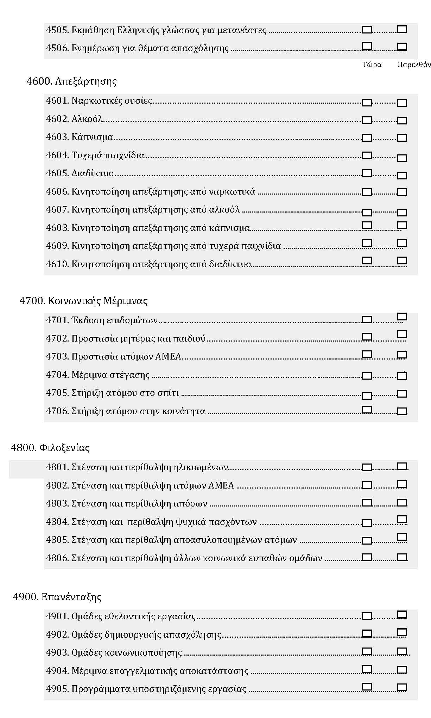
Ανάλυση Αναγκών
Φόρμα
25^{ο} Πανελλήνιο Συνέδριο Ψυχιατρικής, Κέρκυρα, Μάιος 2017
Εταιρία Κοινωνικής Ψυχιατρικής και Ψυχικής Υγείας

Slide 11
Αξιολόγηση αναγκών
1 = Υπάρχει ανάγκη αλλά απουσία κατάλληλης υπηρεσίας – ΚΕΝΟ
2 = Υπάρχει ανάγκη και κατάλληλη υπηρεσία αλλά ΑΓΝΟΙΑ για ύπαρξη της
3 = Υπάρχει ανάγκη, κατάλληλη υπηρεσία και πληροφόρηση, γίνεται η διασύνδεση αλλά ΜΗ ΚΙΝΗΤΟΠΟΙΗΣΗ ΑΤΟΜΟΥ
4 = Υπάρχει ανάγκη, κατάλληλη υπηρεσία και πληροφόρηση, γίνεται η διασύνδεση αλλά ΜΗ ΚΙΝΗΤΟΠΟΙΗΣΗ ΥΠΗΡΕΣΙΑΣ
5 = Υπάρχει ανάγκη, κατάλληλη υπηρεσία και πληροφόρηση, γίνεται η διασύνδεση αλλά ΜΗ ΔΙΑΘΕΣΙΜΟΤΗΤΑ ΥΠΗΡΕΣΙΑΣ (έλλειψη χρόνου, προσωπικού, γραφειοκρατία)
6 = Υπάρχει ανάγκη και κατάλληλη υπηρεσία, γίνεται η διασύνδεση αλλά με λάθος υπηρεσία – ΣΥΓΧΥΣΗ
7= Υπάρχει ανάγκη, κατάλληλη υπηρεσία, γίνεται η διασύνδεση αλλά η ανάγκη ΕΜΕΝΕΙ λόγω συνύπαρξης άλλων ακάλυπτων αναγκών του ατόμου
8 = Η ανάγκη ΕΧΕΙ ΙΚΑΝΟΠΟΙΗΘΕΙ

Slide 12
Στατιστικά στοιχεία
ΑΝΑΓΚΕΣ
Από τα 124 αιτήματα του Δικτύου «Ακεσώ» έχουν προκύψει πάνω από 550 ανάγκες ψυχοκοινωνικού και προνοιακού χαρακτήρα.
85% των αιτημάτων παρουσίασαν πάνω από 2 ανάγκες
63% των αιτημάτων προήλθε άμεσα από τους πολίτες
36% των πολιτών που κάλεσαν είχε ενημερωθεί από κάποια δημόσια μη ψυχιατρική υπηρεσία, 26% από την Ε.Κ.Ψ.&Ψ.Υ.
Στις περισσότερες φορές (82%), κάποιο άλλο μέλος της κοινότητας κάλεσε για τον ασθενή.
50% των περιπτώσεων αυτή ήταν γυναίκα.
59% των αιτημάτων ενεπλάκησαν πάνω από 2 φορείς συνεργασίας
ΠΛΗΘΥΣΜΟΣ
34% των ασθενών ήταν άνεργοι
45% δεν είχαν ολοκληρώσει τη βασική εκπαίδευση και
50% ήταν ανύπαντροι
25^{ο} Πανελλήνιο Συνέδριο Ψυχιατρικής, Κέρκυρα, Μάιος 2017
Εταιρία Κοινωνικής Ψυχιατρικής και Ψυχικής Υγείας

Slide 13
Τα κενά στην παροχή υπηρεσιών στο νομό Φωκίδας
Εντοπισμός κενού
9% των αναγκών δεν ικανοποιήθηκαν λόγω κενού στην υπηρεσία
έλλειψη ενός ολοκληρωμένου δικτύου κοινωνικών δομών φροντίδας για τις ευάλωτες ομάδες του πληθυσμού της Φωκίδας
Επαγγελματική Εκπαίδευση και αποκατάσταση ΑμεΑ
  αναξιοποίητο πλήρως εξοπλισμένο κτίριο με υποδομές κατάλληλες για την ανάπτυξη παράλληλων δράσεων και υπηρεσιών στο χώρο εξυπηρέτησης, κοινωνικοποίησης, αποκατάστασης και φροντίδας των ΑΜΕΑ
Δομές απεξάρτησης
Η δυσλειτουργία αυτή έχει αρνητικές επιπτώσεις
στις οικογένειες,
τα άτομα αλλά και
στο κράτος.

Slide 14
Τα κενά στην παροχή υπηρεσιών στο νομό Φωκίδας
Κάλυψη κενών
Απεξάρτηση από αλκοόλ
⇒ Επαφή με Ομάδα Ανώνυμων Αλκοολικών, Πρόγραμμα ΚΕΘΕΑ ΑΛΦΑ και 18-Άνω στην Αθήνα
Παιδική κακοποίηση και ενδο-οικογενειακή βία
⇒ Ενεργοποίηση Εταιρίας Προστασίας Ανηλίκων – Συνεργασία με την τοπική αυτοδιοίκηση
Επαγγελματική Εκπαίδευση και υποστήριξη ΑμεΑ
Σύμπραξη ΕΚΨ&ΨΥ με το Γ. Ν. Άμφισσας για τη λειτουργία Κέντρου Ημέρας παιδιών , εφήβων και ενηλίκων με ψυχικές διαταραχές που διαβιούν στο νομό Φωκίδας
Σύμπραξη Δήμου Δελφών – Κοι.Σ.Π.Ε. Ν Φωκίδας . Πρόγραμμα προαγωγής της επαγγελματικής ένταξης ληπτών υπηρεσιών ψυχικής υγείας.
Notes:
άρθρο 4 (Σκοπός και Περιεχόμενο) αναφέρει: "Από τη σύναψη της Προγραμματικής Σύμβασης και τη λειτουργία του σχεδίου δράσης του Κοι.Σ.Π.Ε. Ν. Φωκίδας με τίτλο «Προαγωγή της επαγγελματικής ένταξης των ψυχικά πασχόντων στον τομέα των Τουριστικών Υπηρεσιών» επιτυγχάνεται η απασχόληση των ατόμων με ψυχικά προβλήματα και η ενσωμάτωσή τους στο κοινωνικό σύνολο μέσω της λειτουργίας του Γραφείου Εναλλακτικού Τουρισμού. Βασικός στόχος είναι η άρση των διακρίσεων και του κοινωνικού αποκλεισμού, που δημιουργούνται από το στίγμα των ψυχικών παθήσεων.​"​

Slide 15
Ο ρόλος των συμπράξεων στην ανάπτυξη νέων υπηρεσιών
Οι συνέργειες και συμπράξεις έχουν πολλαπλά οφέλη για όλους όσοι
εμπλέκονται.
  κοινωνικό – οικονομικά οφέλη για τους λήπτες των υπηρεσιών και τις οικογένειές τους,
  άμεση πρόσβαση για τους πολίτες του νομού,
  μεγάλη εξοικονόμηση πόρων για το κράτος,
  παρέχονται υψηλής ποιότητας δημόσιες υπηρεσίες, δηλαδή δωρεάν υπηρεσίες,
  ανοιχτές και προσβάσιμες σε όλους, χωρίς αποκλεισμούς και διακρίσεις, στο σύνολό τους.

Slide 16
Συμπράξεις
υπηρεσιών με στόχο στην ολιστική φροντίδα και εξυπηρέτηση των ευάλωτων ομάδων πληθυσμού του νομού Φωκίδας.
Ολιστική καλείται η φροντίδα που παρέχεται σε όλο το πλέγμα των αναγκών των ατόμων με προβλήματα σωματικής ή ψυχικής υγείας και νοητικής υστέρησης (ψυχιατρική, κοινωνική και ιατρική κάλυψη των αναγκών των ευάλωτων ομάδων).
Θεμελιώδεις αρχές
η συνεργασία,
η από κοινού αντιμετώπιση
η πλήρης υποστήριξη για την κάλυψη των αναγκών των ασθενών.
Δημιουργία ενός ολιστικού υποστηρικτικού πλαισίου θεραπείας και απασχόλησης σε ευάλωτες ομάδες πληθυσμού στον Νομό Φωκίδας και στις οικογένειες τους, έτσι ώστε να βελτιωθεί η υγεία τους και η ποιότητα ζωής τους.

Slide 17
Συμπεράσματα
Αναμενόμενα Οφέλη για τον πληθυσμό
Δωρεάν παροχή υπηρεσιών πρωτογενούς και δευτερογενούς φροντίδας για τις ευάλωτες ομάδες του νομού Φωκίδας
Οικονομικά οφέλη για το πληθυσμό, το νομό, την κεντρική και περιφερειακή διοίκηση
Πολλαπλά οφέλη για τις οικογένειες των ατόμων που αντιμετωπίζουν κάποιο πρόβλημα υγείας, ψυχικής ή σωματικής
Κάλυψη του συνόλου των αναγκών των ωφελούμενων ποιοτικά, οικονομικά και διεπιστημονικά
Πολυποίκιλος σχεδιασμός θεραπευτικών προγραμμάτων
Ολιστική αξιοποίηση της υπάρχουσας κτιριακής υποδομής

Slide 18

Ευχαριστώ πολύ
για την προσοχή σας!

